Slide 1
ESTUDIO DE CASO PARA LA ADOPCIÓN DEL PARADIGMA DE INVESTIGACIÓN REPRODUCIBLE EN INGENIERÍA DE SOFTWARE
AUTORES:
Fernández Peñafiel, Santiago Miguel
Rodríguez Quinto, Marco Vinicio
DIRECTOR:
Ing. Fonseca Carrera, Efraín Rodrigo, PhD
JUEVES 31 DE ENERO DE 2019

Slide 2
Contenido
INTRODUCCIÓN
Antecedentes
Problema
Objetivos
Alcance
MARCO TEÓRICO
METODOLOGÍA DE INVESTIGACIÓN
MODELOS PROPUESTOS
Modelo conceptual
Modelo de procesos
VALIDACIÓN DEL PROTOTIPO
CONCLUSIONES
Conclusiones
Recomendaciones
Trabajos futuros
Introducción
Antecedentes
Problema
Objetivos
Alcance
Marco teórico
Metodología de Investigación
Modelos propuestos
Modelo conceptual
Modelo de procesos
Validación del prototipo
Conclusiones

Slide 3
Introducción
Antecedentes
Investigación reproducible en otras ciencias
Inicio de la investigación reproducible
1991
2010
1990
1994
2011
Aumento de estudios empíricos en Ingeniería de Software
Primera relación entre la investigación reproducible y la ingeniería de software
“The International Workshop on Replication in Empirical Software Engineering Research”

Slide 4
Introducción
Problema
Falta de métodos, procesos y modelos
Duplicar
Validar
Cuestionar
Diversidad de tipos de estudios
Investigaciones aisladas
Síntesis de hallazgos semejantes
Definición de modelo genérico
Madurez de la ciencia

Slide 5
Introducción
Objetivo general
Proponer un modelo conceptual que permita la incorporación de la investigación reproducible en Ingeniería de Software, utilizando como caso de estudio el Proyecto NaPiRE de Ecuador desarrollado por el grupo GrIMPSoftII.

Slide 6
Introducción
Objetivos específicos
Realizar un estudio de literatura inicial para identificar los métodos, técnicas y tecnologías que incluye la investigación reproducible en distintas disciplinas, con el propósito de adaptar este paradigma a la ingeniería de software.
Plantear un modelo conceptual y de proceso para integrar la investigación reproducible en la ingeniería de software.
Validar el modelo planteado a través del desarrollo de un prototipo que muestre la aplicabilidad del paradigma de investigación reproducible en un estudio de caso, en un grupo de investigación en ingeniería de software.

Slide 7
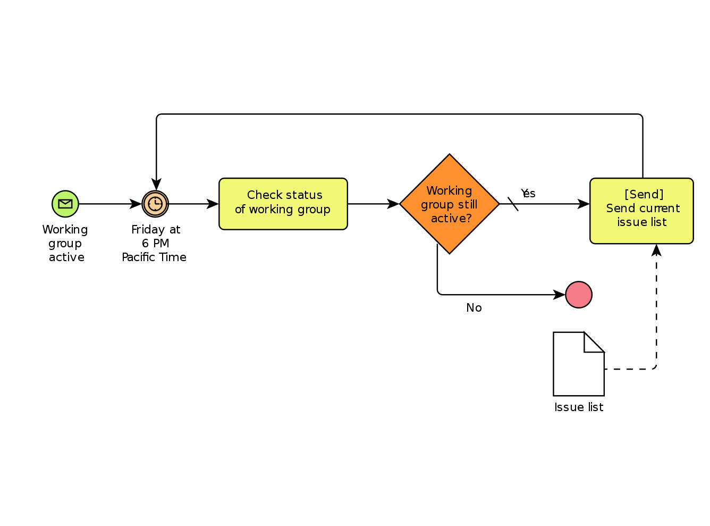
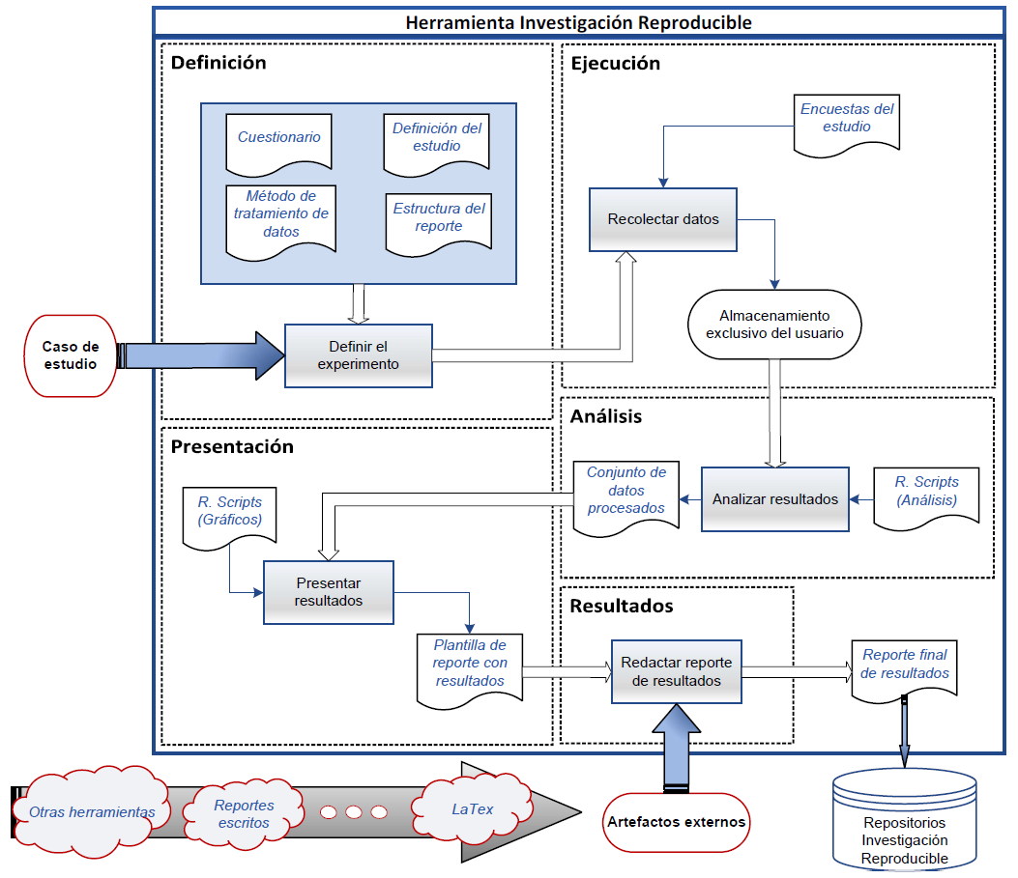
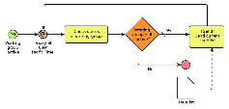
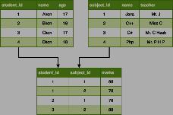
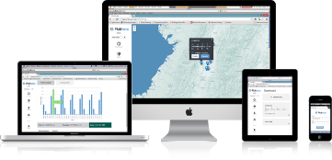
Introducción
Alcance
Investigadores
Modelo conceptual
MODELO CONCEPTUAL
MODELO DE PROCESOS
OTROS MODELOS
Validar
Modelo de procesos
Otros modelos
Plataforma web
Caso de estudio
NaPiRE

Slide 8
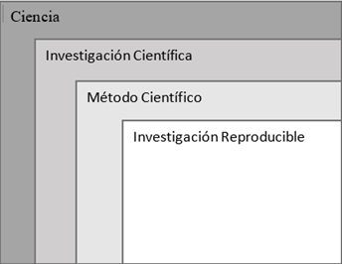
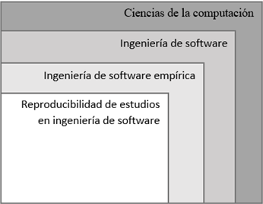
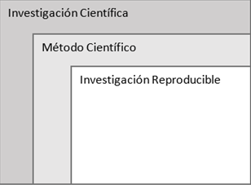
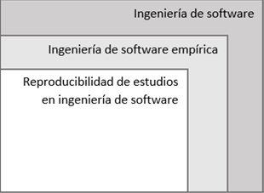
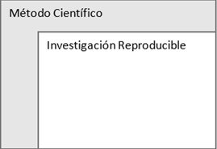
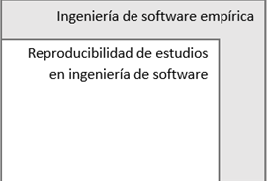
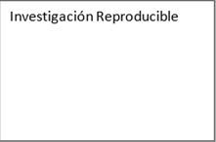
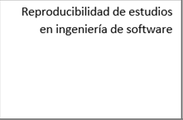
Marco Teórico
Justificación marco teórico
Variable independiente
Hipótesis
El paradigma de investigación reproducible adoptada de otras disciplinas servirá como modelo y facilitará la replicación de estudios en Ingeniería de Software.
Variable dependiente
Paradigma de investigación reproducible
Facilidad de reproducción de estudios empíricos en ingeniería de software

Slide 9
Marco Teórico
Investigación Reproducible
Adjuntar códigos y datos
Replicar y verificar
Dos formas de replicar
Interna
Externa
Grado de replicación
Exacta
Conceptual

Slide 10
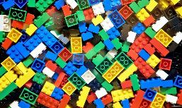
Marco teórico
Propósito de la Investigación Reproducible
RECREAR
Datos, códigos
documentación
AUTOMATIZADO
Investigador

Slide 11
Marco teórico
Beneficios de la Investigación Reproducible
Aumento de validez del estudio
Contribuye al conjunto de conocimientos
Consolida hallazgos

Slide 12
Marco teórico
Etapas de la investigación reproducible
Adquisición de datos
Procesamiento de datos
Análisis de datos
AUTOMATIZAR

Slide 13
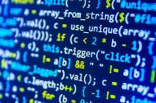
Metodología de investigación
Design Science
Artefacto
Contexto
Modelos
Algoritmos
Prototipos
Implementaciones
Software
Hardware
Gente
Organizaciones
Normas

Slide 14
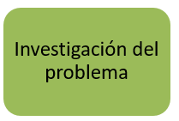
Metodología de investigación
Etapas - Design Science
Definición del problema
Establecer objetivos
Elaboración del marco teórico
Elaboración del estado del arte
Investigación del problema
Diseño del tratamiento
Validación del tratamiento
Implementación del tratamiento
Evaluación de la implementación

Slide 15
Metodología de investigación
Etapas - Design Science
Investigación del problema
Diseño del tratamiento
Validación del tratamiento
Implementación del tratamiento
Evaluación de la implementación
Diseño del modelo conceptual
Diseño del modelo de procesos
Diseño de base de datos
Especificación de requisitos del sistema
PLATAFORMA

Slide 16
Metodología de investigación
Etapas - Design Science
Investigación del problema
Diseño del tratamiento
Validación del tratamiento
Implementación del tratamiento
Evaluación de la implementación
Test de caja blanca
Test de caja negra

Slide 17
Metodología de investigación
Etapas - Design Science
Investigación del problema
Diseño del tratamiento
Validación del tratamiento
Implementación del tratamiento
Evaluación de la implementación
Publicación de la plataforma web en el micrositio GrIMPSoftII
Publicación del modelo conceptual y de procesos para investigación reproducible

Slide 18
Metodología de investigación
Etapas - Design Science
Investigación del problema
Diseño del tratamiento
Validación del tratamiento
Implementación del tratamiento
Evaluación de la implementación
Estudio de caso NaPiRE
Grupo de investigadores que prueban y reflejan una encuesta estadística acerca de la plataforma web

Slide 19
Modelos propuestos
Modelo conceptual
1
2
3
4
5

Slide 20
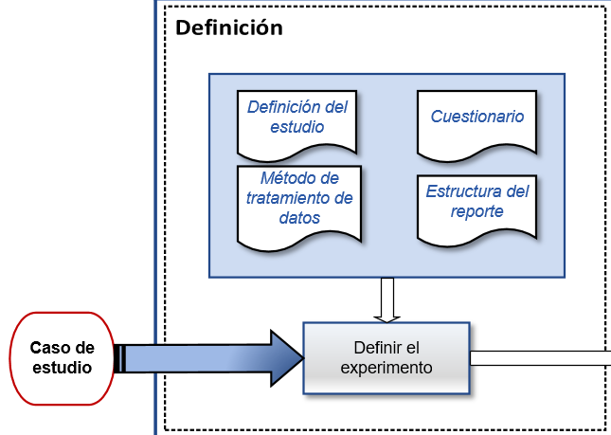
Modelos propuestos
Modelo conceptual
1
2
3
4

Slide 21
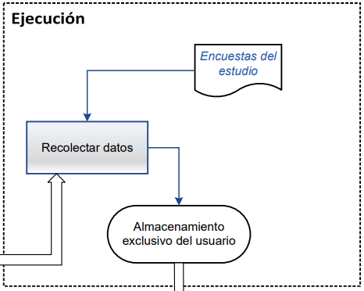
Modelos propuestos
Modelo conceptual

Slide 22
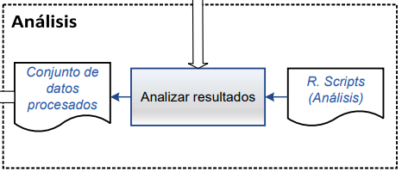
Modelos propuestos
Modelo conceptual

Slide 23
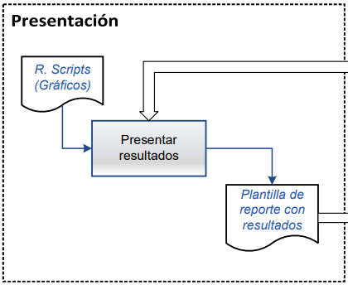
Modelos propuestos
Modelo conceptual

Slide 24
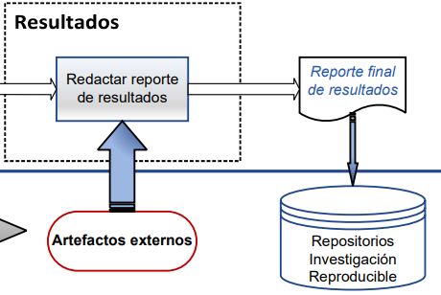
Modelos propuestos
Modelo conceptual

Slide 25
Modelos propuestos
Modelo conceptual

Slide 26
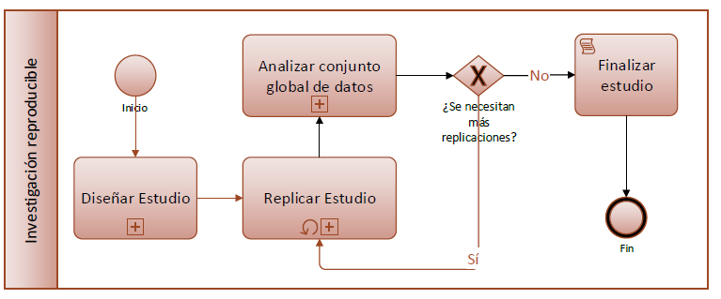
Modelos propuestos
Modelo de procesos

Slide 27
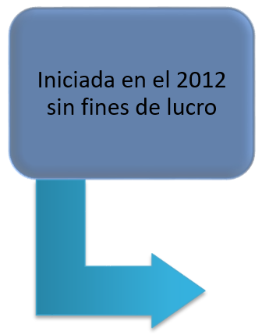
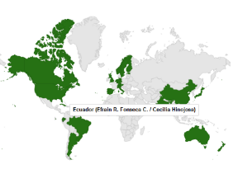
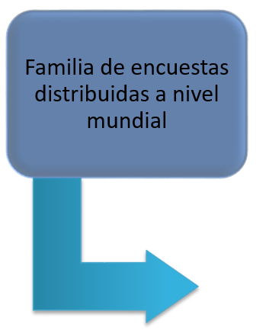
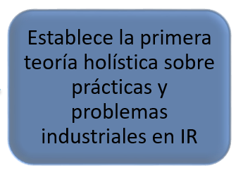
Validación del prototipo
Caso de estudio

Slide 28
Validación del prototipo
Ejecución de encuestas
Instrucción Investigadores
Prueba Herramienta
Fase 1
Fase 2

Slide 29
Validación del prototipo
Ejecución de encuestas
5 Investigadores
4 de ellos
1 investigador

Slide 30
Validación del prototipo
Resultados encuesta satisfacción de usuario
1.- ¿Considera usted que la herramienta propuesta facilita la aplicación del paradigma de investigación reproducible al caso de estudio “NaPiRE”? Justifique su respuesta.
Facilita la aplicación del paradigma

Slide 31
Validación del prototipo
Resultados encuesta satisfacción de usuario
2.- De las fases de la investigación tradicional, indique cuales han sido agilizadas gracias a la herramienta de investigación reproducible.
Apoya fuertemente las fases de:
Resultados
Observación, prueba y experimento

Slide 32
Validación del prototipo
Resultados encuesta satisfacción de usuario
3.- ¿Cómo le ayudó la herramienta propuesta a replicar el caso de estudio “NaPiRE”?
Ayuda con la automatización de análisis de datos y resultados

Slide 33
Validación del prototipo
Resultados encuesta satisfacción de usuario
4.- Evalúe los beneficios de la investigación reproducible que encontró en la herramienta propuesta mediante la escala presentada.
a. La herramienta le ayuda a entender el proceso completo seguido durante la investigación.
De acuerdo

Slide 34
Validación del prototipo
Resultados encuesta satisfacción de usuario
b. La herramienta proporciona los archivos utilizados en la investigación.
Muy de acuerdo

Slide 35
Validación del prototipo
Resultados encuesta satisfacción de usuario
c. La herramienta muestra el diseño de la encuesta utilizada en el estudio.
Muy de acuerdo

Slide 36
Validación del prototipo
Resultados encuesta satisfacción de usuario
d. La herramienta aumenta la confianza en los resultados del caso de estudio
De acuerdo

Slide 37
Validación del prototipo
Resultados encuesta satisfacción de usuario
e. La herramienta ayuda a contribuir con nuevos resultados apegados al marco común del caso de estudio principal
De acuerdo

Slide 38
Conclusiones
Conclusiones
Es casi imposible crear una herramienta general para investigación reproducible.
Beneficios que aporta el prototipo propuesto:
Facilitar el proceso de replicación de un estudio tipo encuesta
Automatizar el proceso de análisis de datos
Agilizar la presentación del reporte de resultados
Facilitar el proceso de aplicación de encuestas
Para que una investigación pueda ser reproducible dentro de la herramienta se necesita:
Buscar el mismo objetivo
Utilizar los mismos procedimientos de análisis de datos
Analizar el conjunto resultante de replicaciones

Slide 39
Conclusiones
Recomendaciones
Utilizar herramientas y componentes modernos.
Definir claramente el modo de análisis de las preguntas.

Slide 40
Conclusiones
Trabajos futuros
Incorporar un editor de artículos científicos
Mejorar el tiempo de respuesta entre Java y R
Aplicar nuevas tecnologías a investigación reproducible
Servicios de virtualización

Slide 42
ESTUDIO DE CASO PARA LA ADOPCIÓN DEL PARADIGMA DE INVESTIGACIÓN REPRODUCIBLE EN INGENIERÍA DE SOFTWARE
AUTORES:
Fernández Peñafiel, Santiago Miguel
Rodríguez Quinto, Marco Vinicio
DIRECTOR:
Ing. Fonseca Carrera, Efraín Rodrigo, PhD
JUEVES 31 DE ENERO DE 2019

